Slide 1
Beeldend
Les 3

Slide 2
Planning voor vandaag:
Welkom + A&A
Terugblik: Reflecteren
Kleiopdracht
Afsluiting

Slide 3
BELANGRIJK BIJ BEELDEND
Reflectie & Samenwerken

Slide 4
samenwerken
w A
A
R
O
M
?

Slide 5
Samenwerken is het bundelen van kwaliteiten,

Slide 6
REFLECTEREN
STILSTAAN BIJ HANDELEN
Deze foto van Onbekende auteur is gelicentieerd onder CC BY.

Slide 7
Wat is reflecteren?

Slide 8
Wat is reflecteren?
Wat is reflecteren?
Reflecteren is een vorm van leren.
Reflecteren begint met het kijken naar je eigen gedrag.
Je reflecteert op je gedrag in een bepaalde situatie. Als je je bewust bent van de situatie waarop je wilt reflecteren, dan moet je jezelf (bij voorkeur open) vragen stellen over jouw gedrag in de situatie.

Slide 9
Wat is het doel van reflecteren?

Slide 10
Wat is het doel van reflecteren?
Doel van reflecteren
Reflecteren is een middel om te leren handelen in toekomstige situaties.
Het doel van reflecteren is om je bewust te worden van je eigen handelen en gedrag, om het persoonlijke professioneel handelen te verbeteren in toekomstige beroepssituaties.

Slide 11
Reflectie verslag
Hoe ging het schrijven van een reflectiverslag?

Slide 12
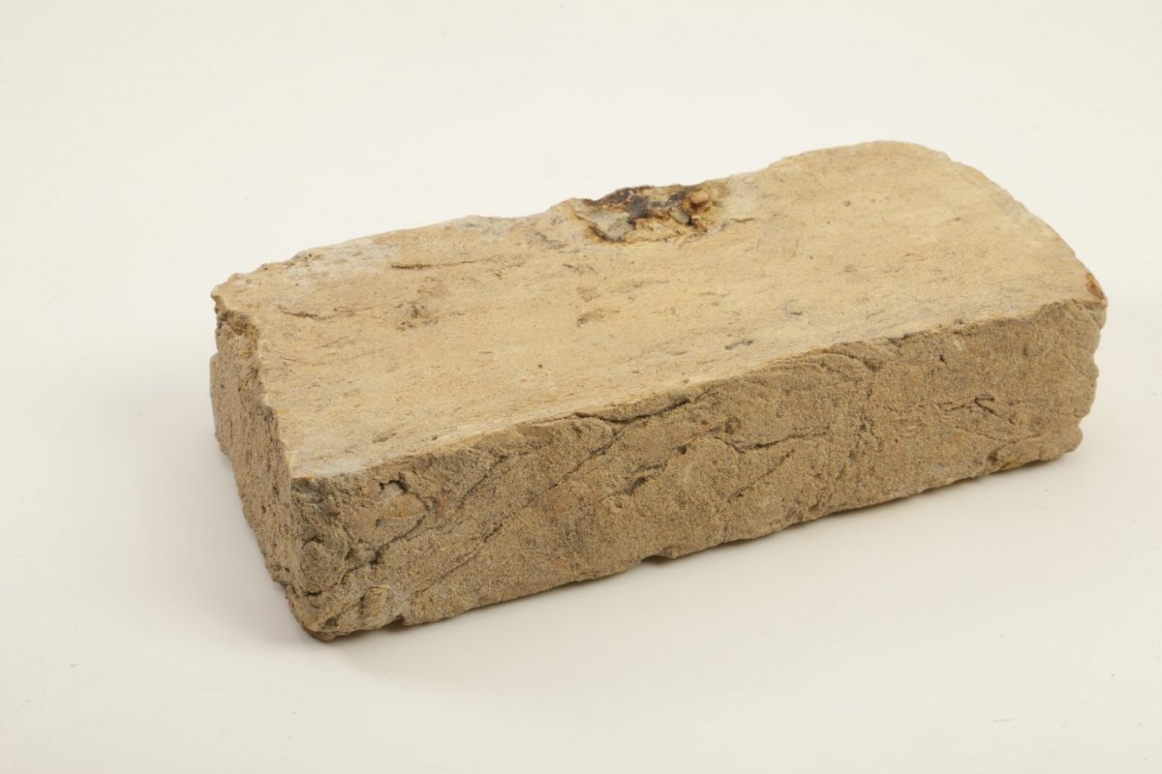
Klei opdracht Uitleg soorten klei en zijn toepassing Welke soorten klei ken jij?
Deze foto van Onbekende auteur is gelicentieerd onder CC BY-SA.

Slide 13
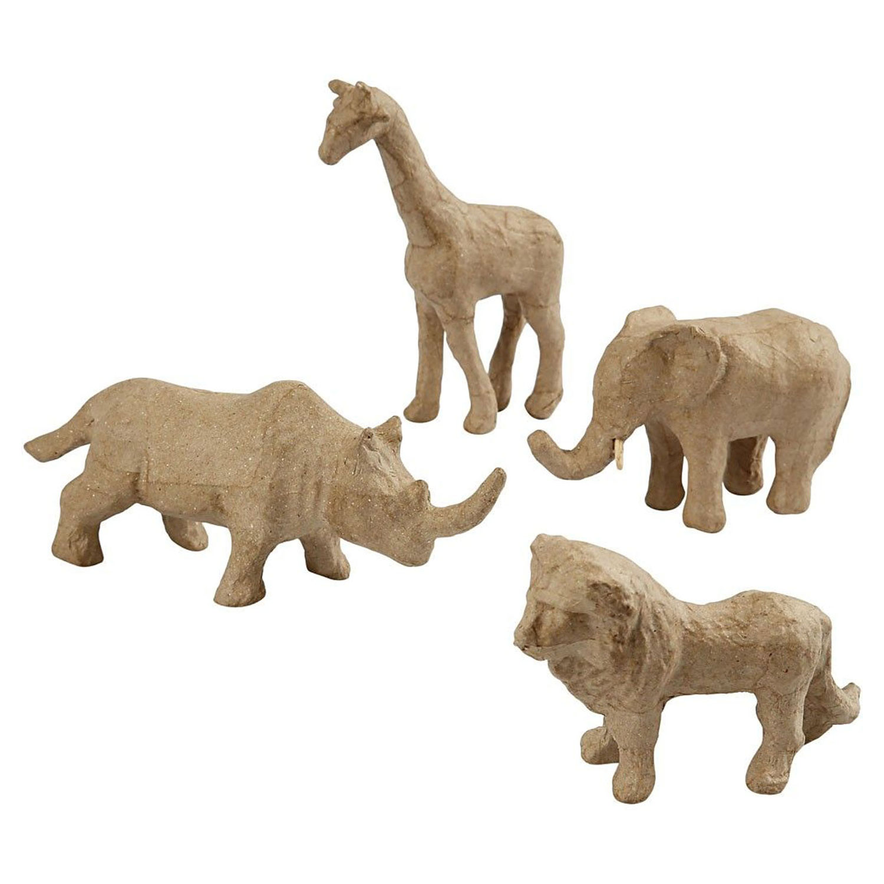
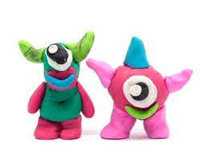
Fantasie dieren van klei

Slide 14
Doel van de opdracht:
Ontwerpen
Fanatasie gebruiken
Technieken leren
Samenwerken

Slide 15
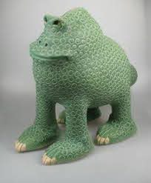
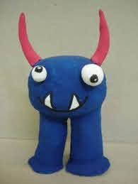
Inspiratie

Slide 16
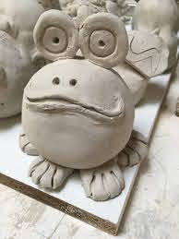
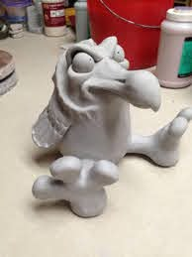
Inspiratie

Slide 17
Na 10 minuten:
Schuift je werkstuk 1 persoon door.
Deze persoon voegt 2 items toe
Dit herhaalt zich nog een keer

Slide 18
de ark van Noach
Dieren 2 aan 2
Deze foto van Onbekende auteur is gelicentieerd onder CC BY-NC-ND.
Notes:
Docent neemt Associatiekaarten en andere fotokaarten mee.

Slide 19
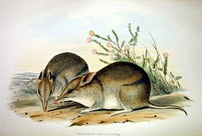
Overleg in tweeallen welk dier jullie gaan maken
Deze foto van Onbekende auteur is gelicentieerd onder CC BY-SA.

Slide 20
Dit mag een fantasiedier zijn. Bijv het hoofd van een paard en het lijf van een vogel
Overleg met de andere tweetallen over het formaat en welk dier jullie maken.

Slide 21
Zorg er voor dat jullie dieren op elkaar lijken...
T twee aan twee

Slide 22
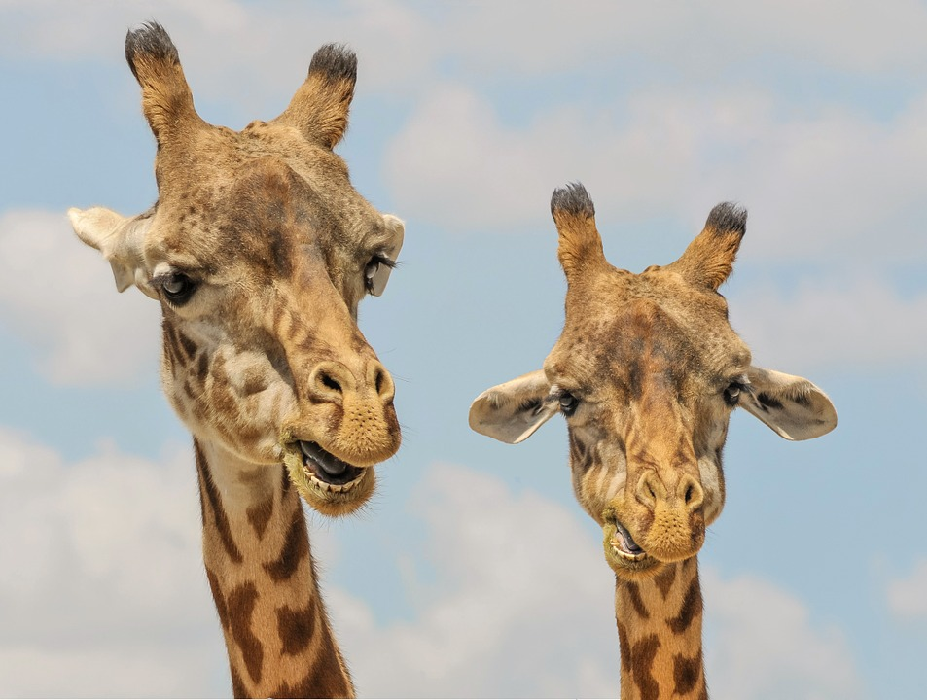
Nu alle dieren van de groep bij elkaar

Slide 23
Neem een stuk klei en ga aan de slag

Slide 24
Veel Plezier!

Slide 25
Reflectie verslag
Wat heb je vandaag gedaan?
Wat vond ik er van?
Wat deed het met mij?
Hoe komt dat?

